Slide 1
Introducción a la Bioinformática BIO 267
Jessica Liliana Campo Giraldo

Slide 2
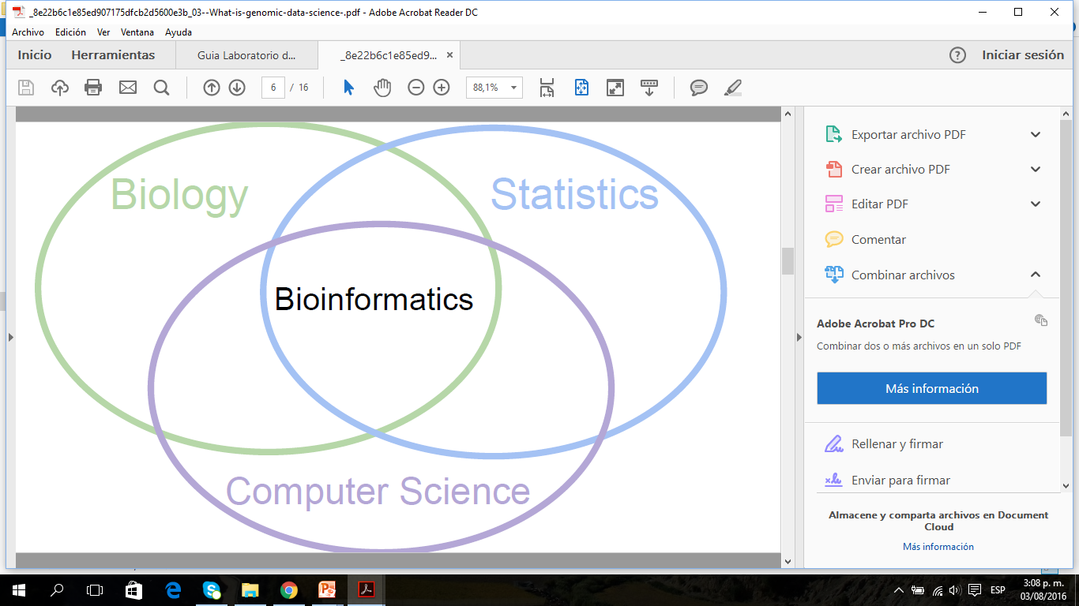
Bioinformática
Definición
Objetivo
Facilitar el descubrimiento de nuevas ideas biológicas así como crear perspectivas globales a partir de las cuales se puedan discernir principios unificadores en biología (NCBI, 2001).
Campo de la ciencia que se ocupa de la información y flujo de información en los sistemas biológicos, apoyado en el uso de métodos computacionales en genética y genómica(OED, 2015).
Notes:
Hablar del desarrollo de bioinformática primero como herramienta y ahora como área interdisciplinaria.

Slide 3
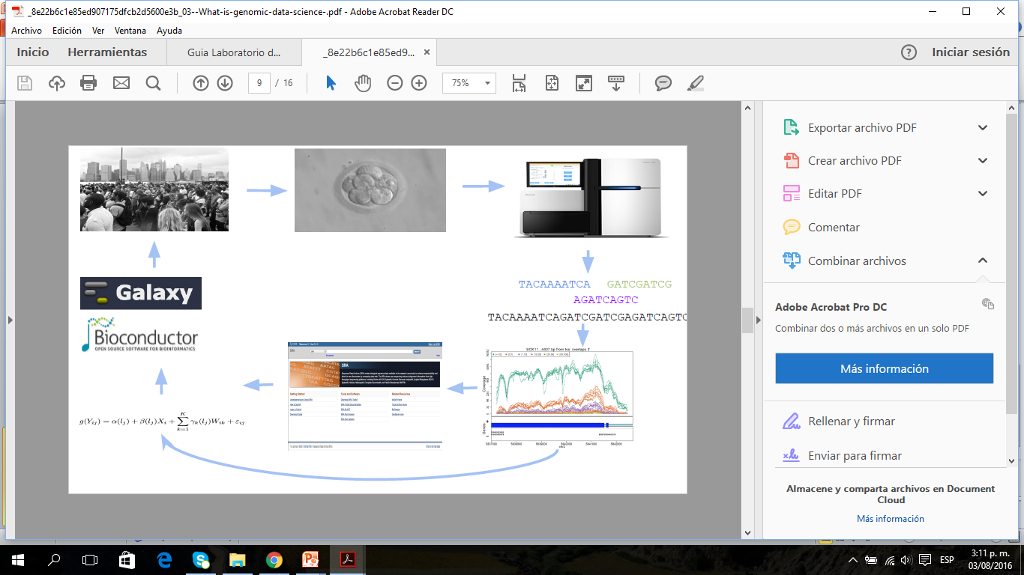
¿Cuál es el potencial de esta área?
Salzberg S, 2016
Notes:
Aplicación real de la bioinformática comprendida como la fusión de las 3 áreas anteriores.
Imagen 1: Hablar de la idea de hacer ciencia como una herramienta para predecir hechos sobre la sociedad o ayudar a resolver problemáticas desde un enfoque biológico, bioquímico, etc.
Imagen 2: Hablar de como se toma una parte de la sociedad (que trate de representar la realidad) para responder hipótesis.
Imagen 3: Desarrollo experimental y ejecución de los mismos.
Imagen 4 y 5: obtener resultados
Imagen 6: Confrontar resultados contra bases datos
Imagen 7 y 8: Uso de algoritmos y programas para comparar y concluir.

Slide 4
¿Qué hemos aprendido a la fecha?
Desarrollo de hipótesis
Diseño experimental
Análisis de resultados
Salzberg S, 2016
Notes:
Hablar de lo abarcado en los prácticos, enfocándose en los últimos 2 (DNA y proteínas) y su potencial aplicación.

Slide 5
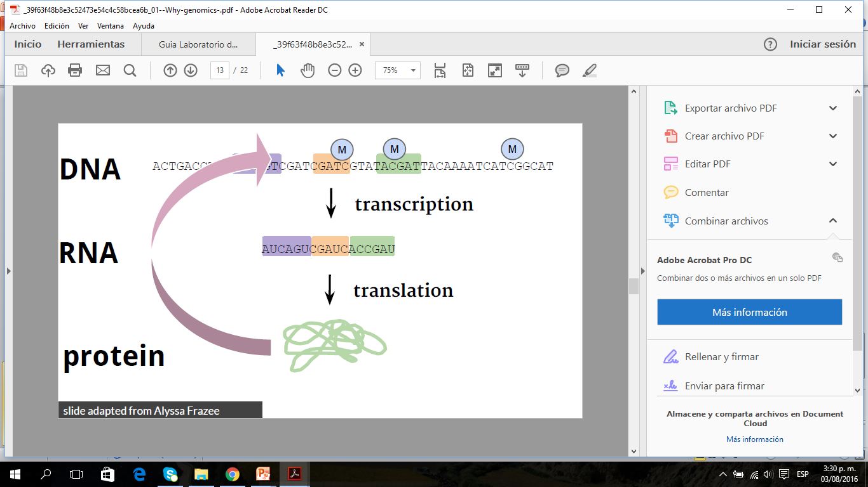
Dogma central de la biología
Flujo de la información
Secuencias nucleotídicas
(A-T-G-C) n=4
Secuencias nucleotídicas
(A-U-G-C) n=4
Secuencias aminoacídicas
(Leu-Cys-Iso-Ala) n=20
Notes:
Repaso del dogma central de la biología, concibiendo una perspectiva de cada elemento del dogma como información y su modo de representación dentro del flujo (esto es para introducir en conceptos bioinformáticos)

Slide 6
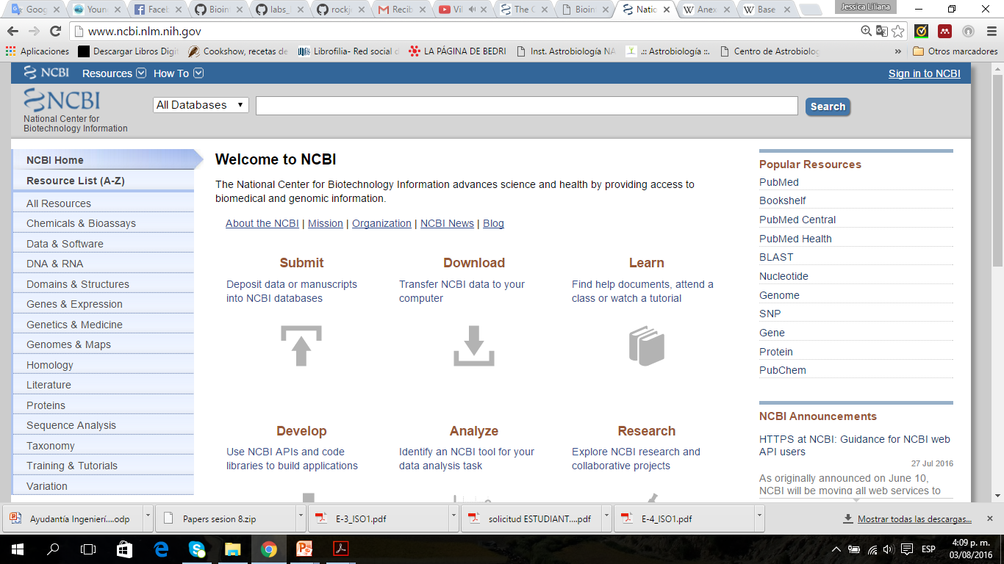
¿Qué nos falta aprender?
Uso de bases de datos
Herramientas de comparación de secuencias
Búsqueda de propiedades en una secuencia
Notes:
Aquí se empieza a introducir en el tema del práctico que esta dado por los 3 items descritos en el SmartArt.

Slide 7
Bases de datos

Slide 8
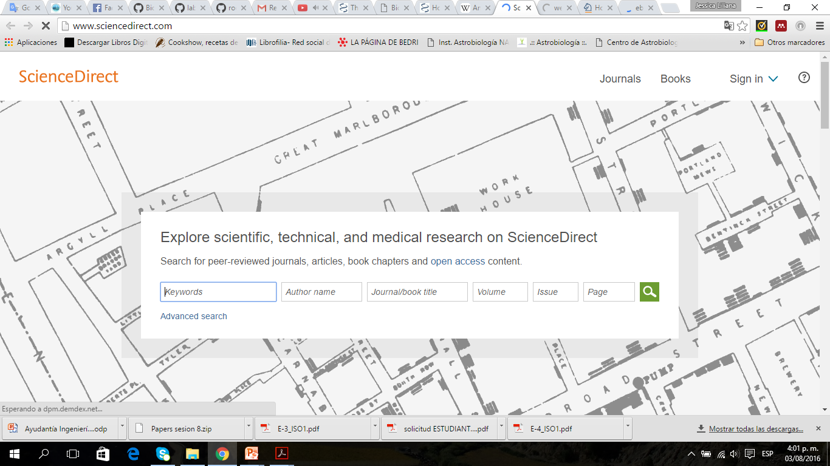
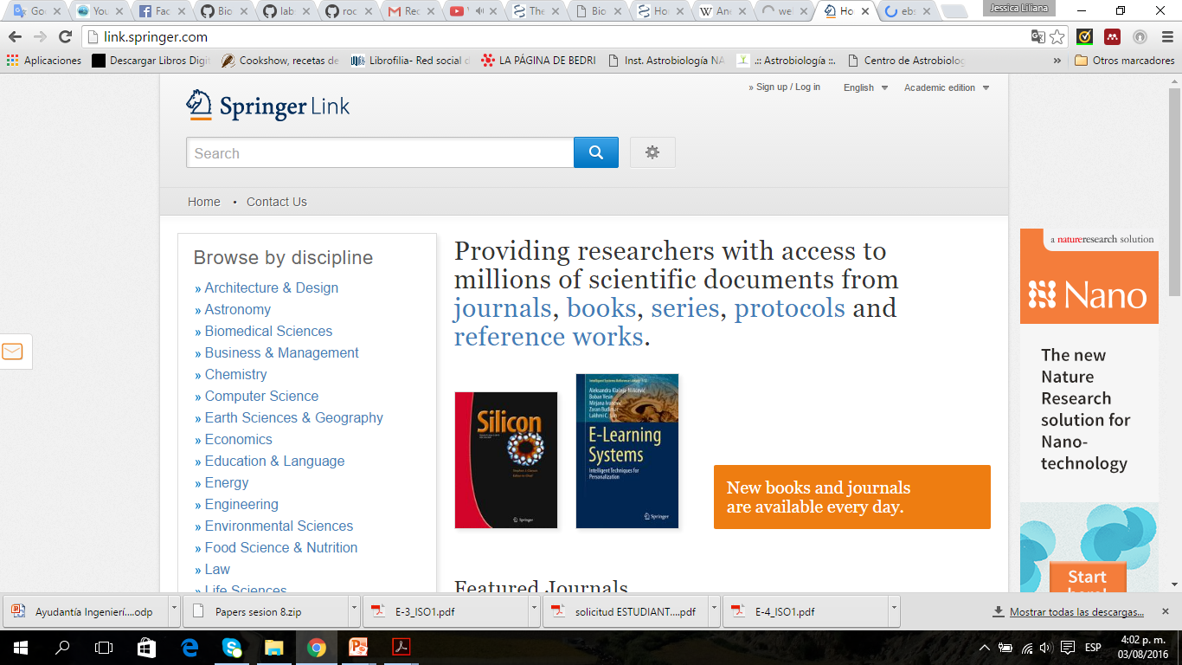

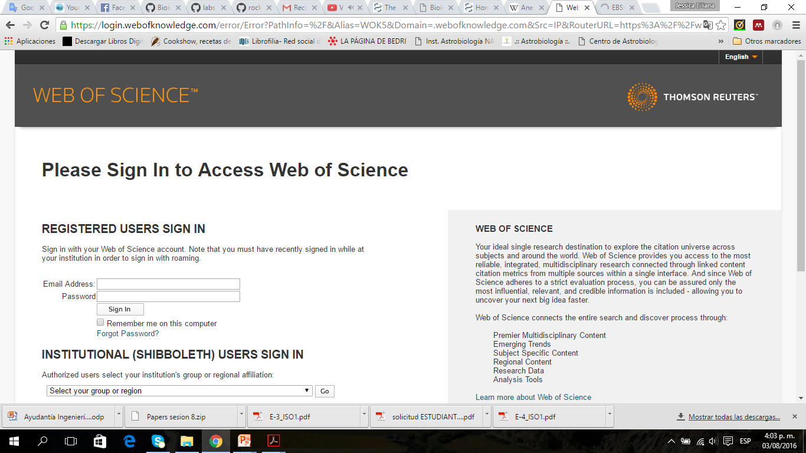
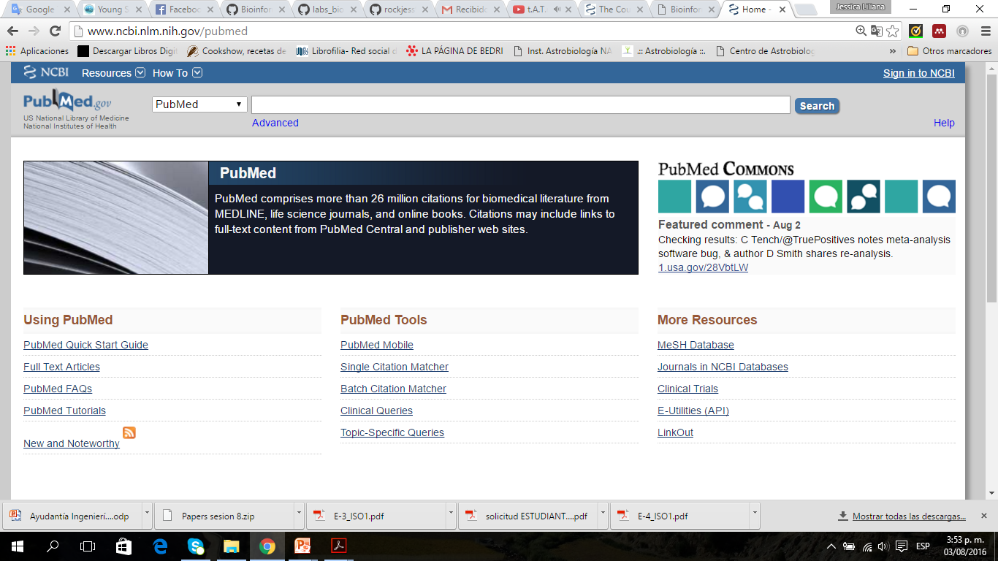
Bases de datos
Notes:
1er ítem a desarrolla idea de bases de datos como registro bibliográfico de actividad científica y como es indispensable el uso de estas para saber que ideas se han desarrollado, no caer en plagio de ideas y encontrar información que soporte nuestras hipótesis o no. Resaltar importancia de publicar en ciencia como forma de aportar a la comunidad científica y participar activamente de esta.
Desarrollar ideas en torno al uso de PubMed como parte de los recursos de la NCBI y con eso darle paso a lo que viene.

Slide 9
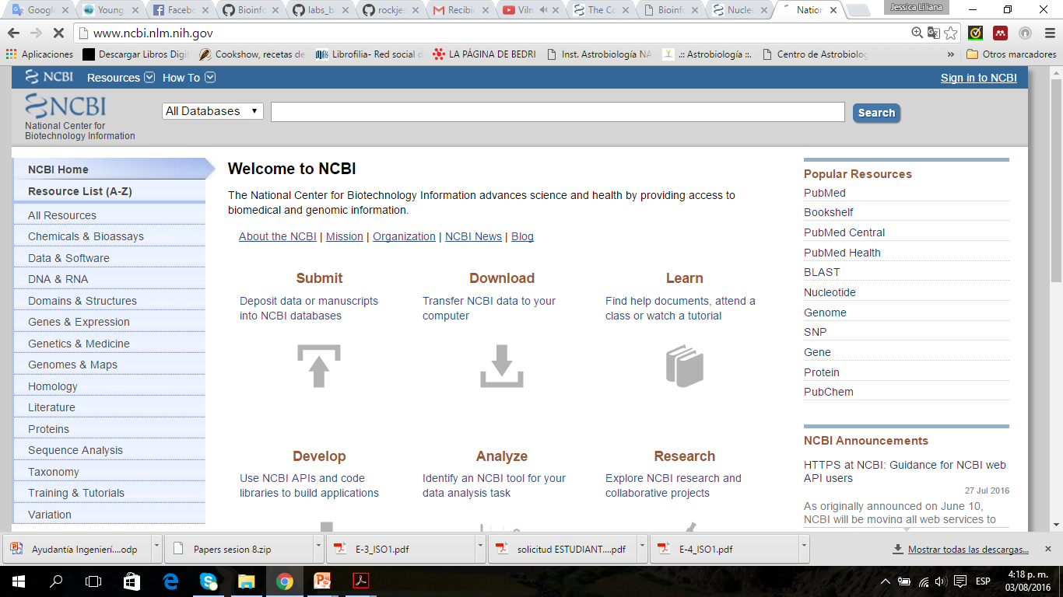
Ingresar a: http://www.ncbi.nlm.nih.gov/
Notes:
Que es la NCBI entendida como un repositorio de información en biología molecular y que contiene muchas herramientas.
Hablar de PubMed como índice de artículos científicos (mencionado en la diapositiva anterior), GenBank como índice de secuencias genómicas, etc
También hablar de que existen una serie de herramientas bioinformáticas para análisis de secuencias.

Slide 10
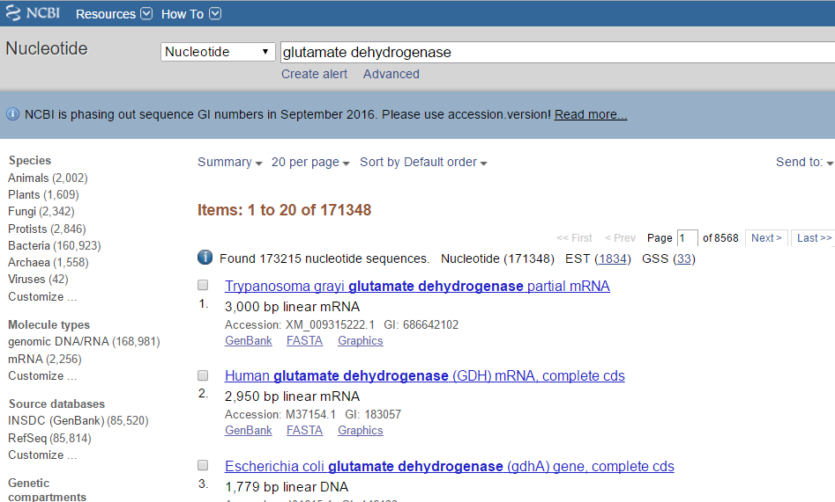
Obteniendo secuencia nucleotídica
http://www.ncbi.nlm.nih.gov/nuccore

Slide 11
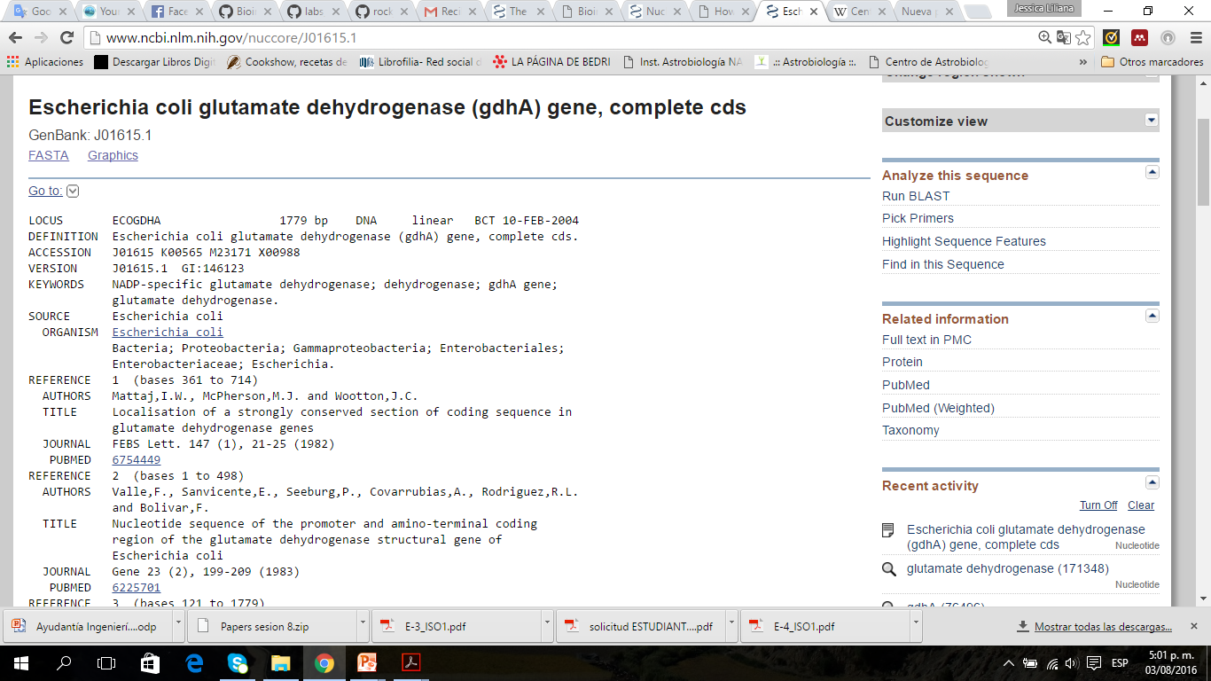
Secuencia nucleotídica
Formato

Slide 12
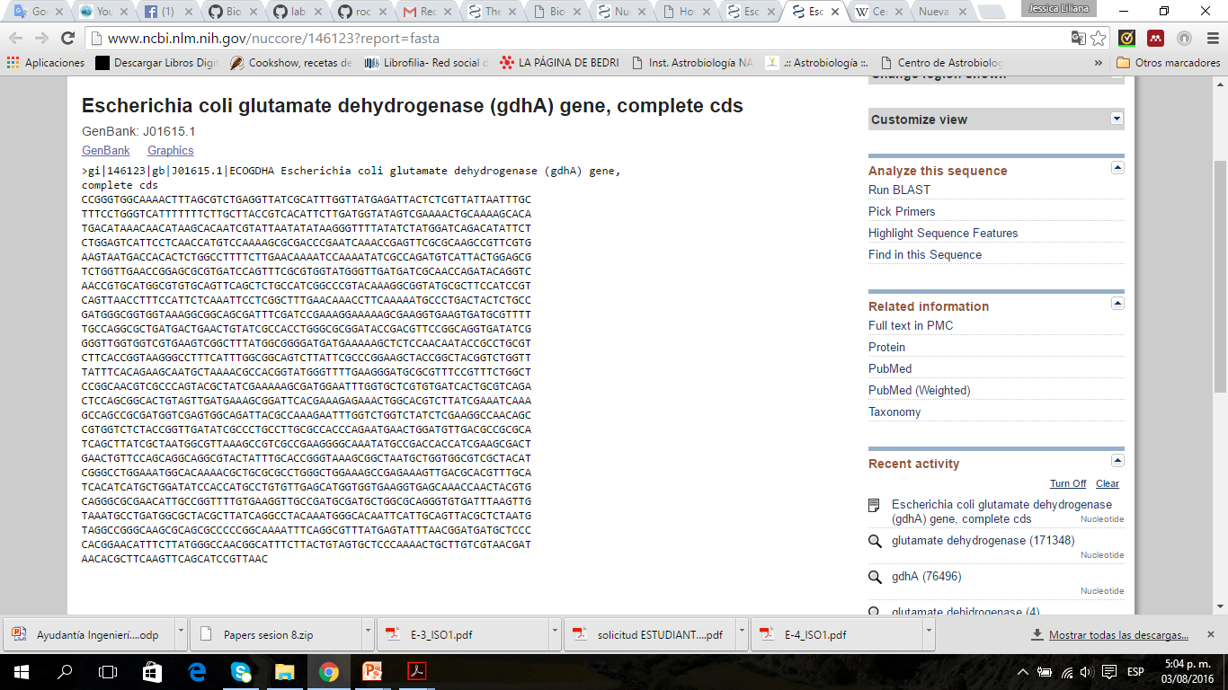
Formato FASTA

Slide 13
Herramientas de comparación: BLAST n y BLAST p

Slide 14
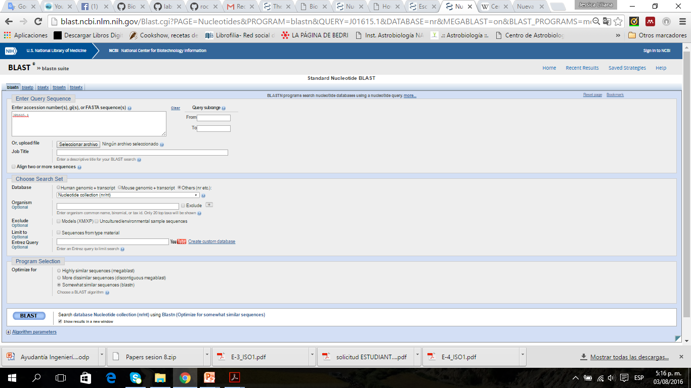
BLAST n
Caso de estudio
Tengo una secuencia aminoacídica de un gen XX
¿Cómo puedo determinar la identidad del gen o similitud con otros ?
Ingreso de secuencia

Slide 15
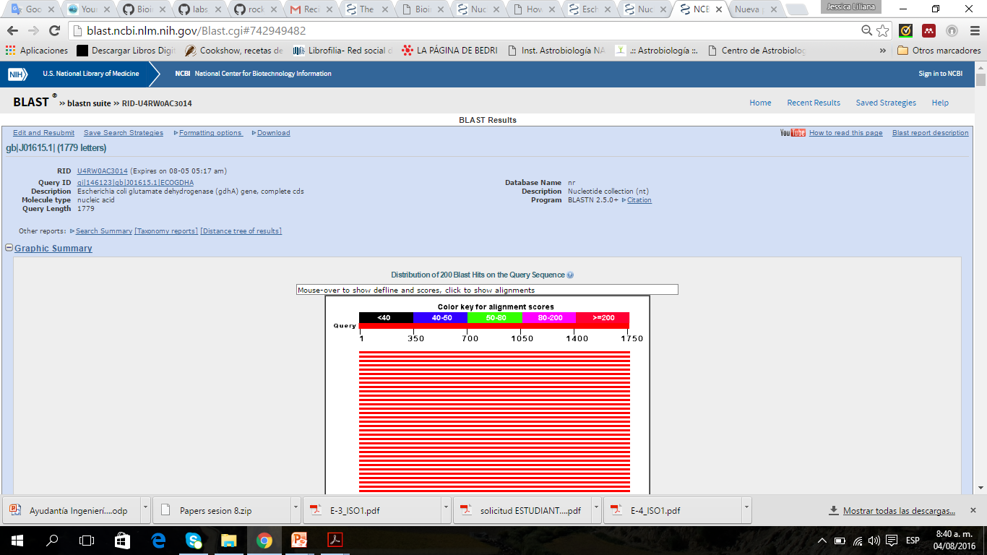
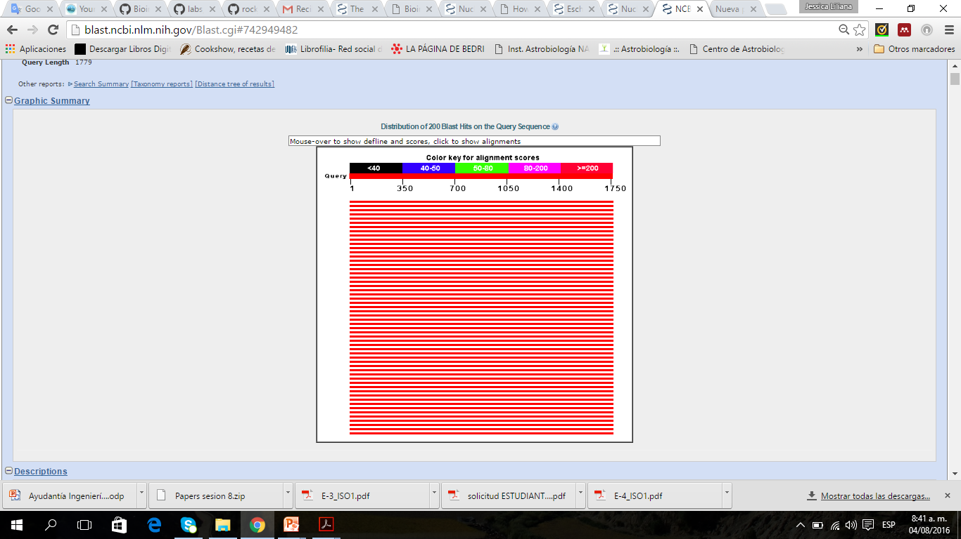
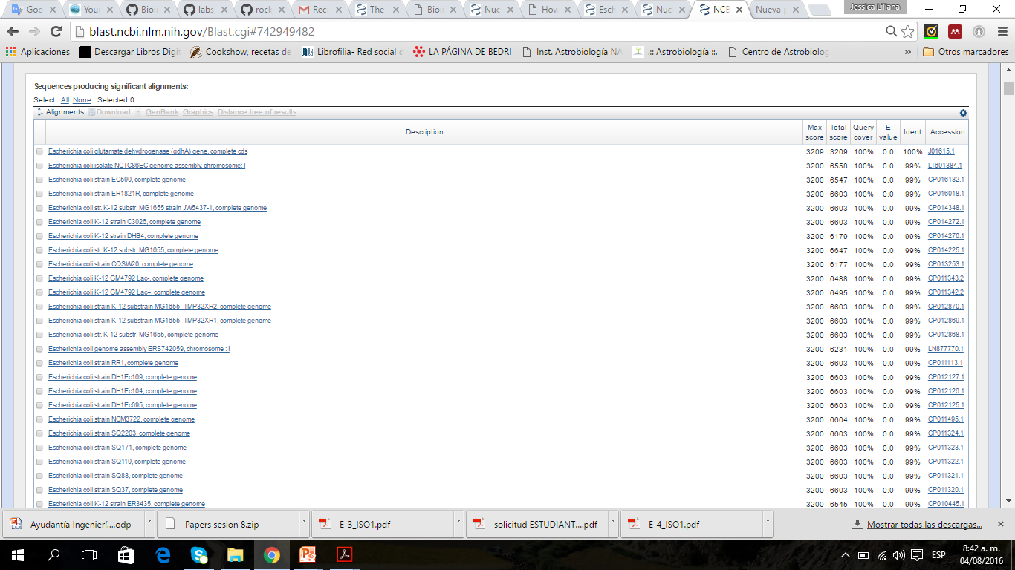
Resultados
Colores
E-value
%identidad
%Cobertura
Notes:
Explicar la interpretación de cada uno de esos parámetros.

Slide 16
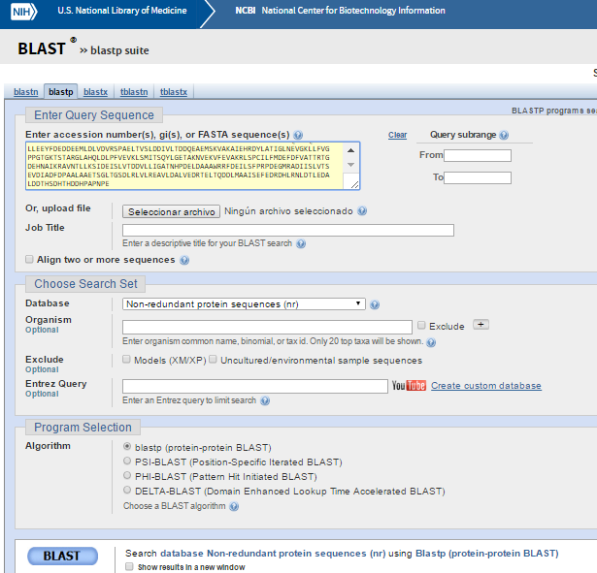
BLAST p
Caso de estudio
Tengo una secuencia aminoacídica de una proteína
¿Cómo puedo determinar la identidad de la proteína?
Ingreso de secuencia

Slide 17
Propiedades de las proteínas

Slide 18
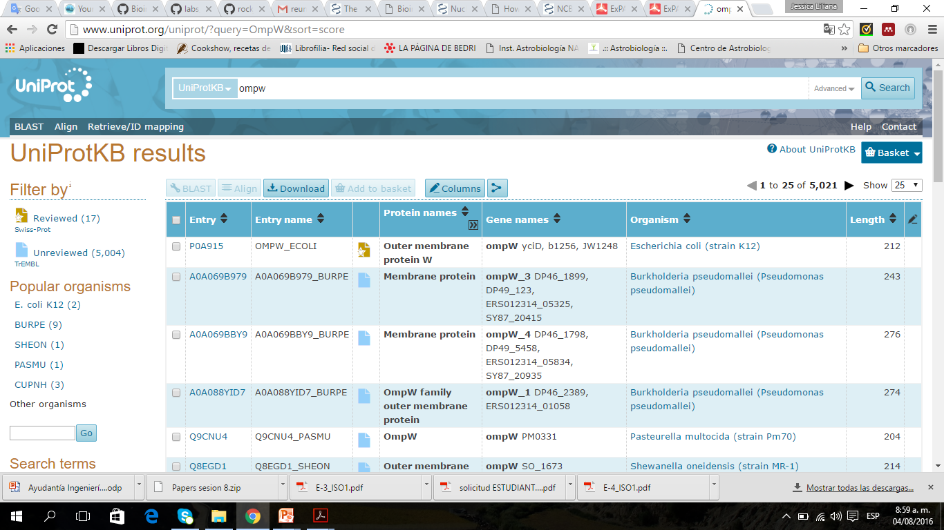
Base de datos con información sobre proteínas
http://www.uniprot.org/

Slide 19
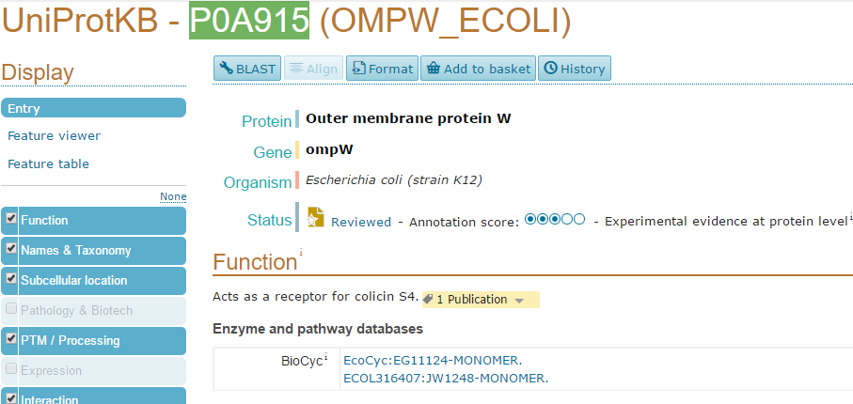
Copiar código UniProt

Slide 20
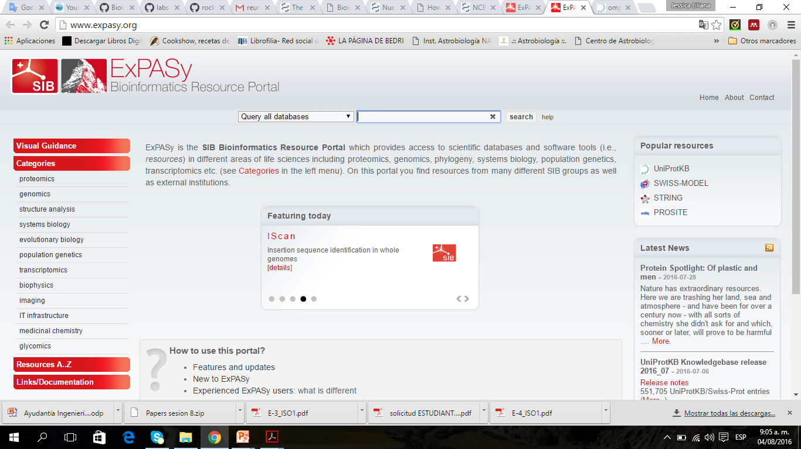
Base de datos con información sobre proteínas
http://www.expasy.org/

Slide 21
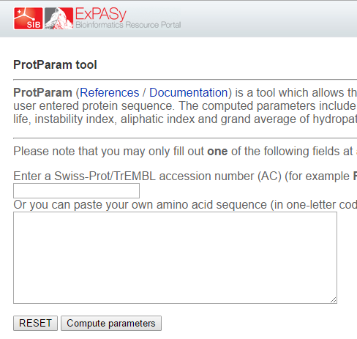
Peso molecular y propiedades fisicoquímicas
Ruta:
Página inicio ExPASy
Resources A..Z
Compute ProtParam tool
Ingreso código Uniprot

Slide 22
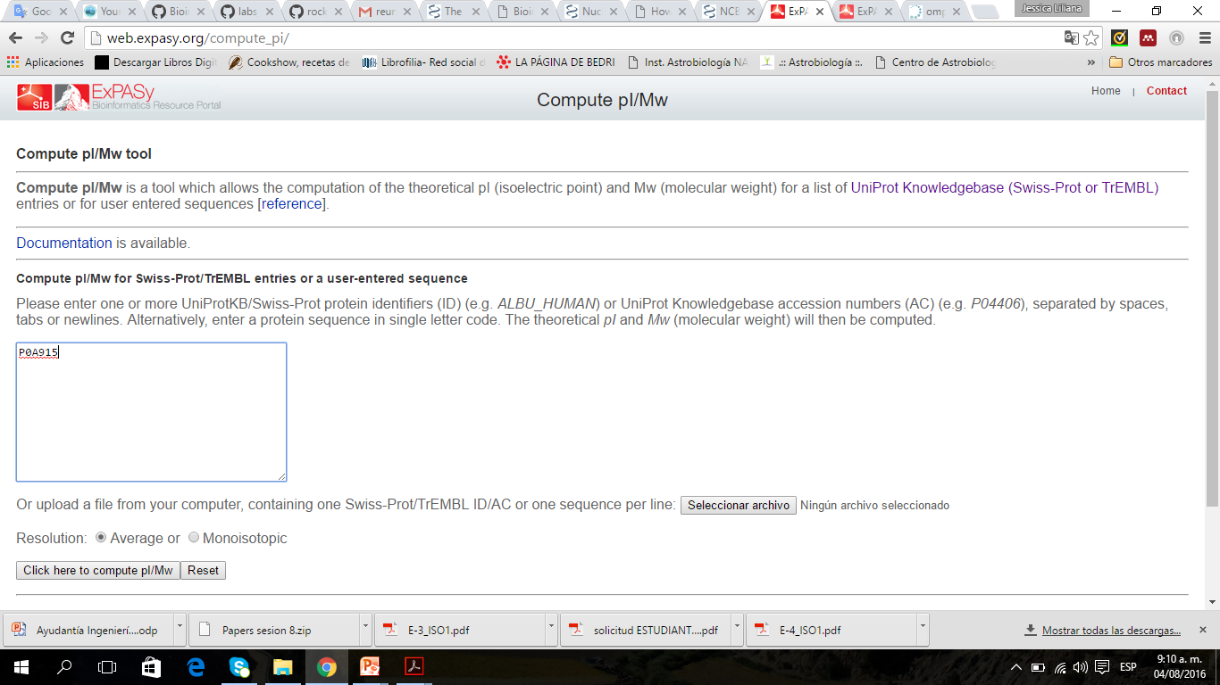
Punto isoeléctrico
Ruta:
Página inicio ExPASy
Resources A..Z
Compute pI/Mw
Ingreso código Uniprot

Slide 23
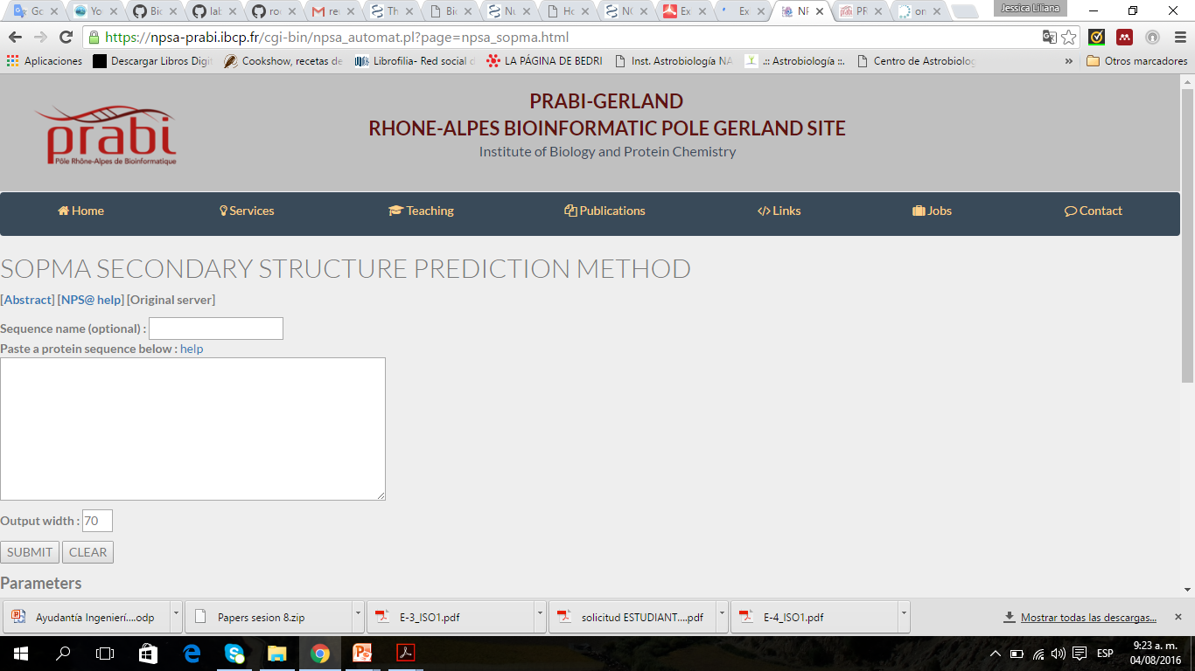
Estructura secundaria
Ruta:
Página inicio ExPASy
Resources A..Z
SOPMA
Ingreso código Uniprot o secuencia aminoacídica en formato FASTA

Slide 24
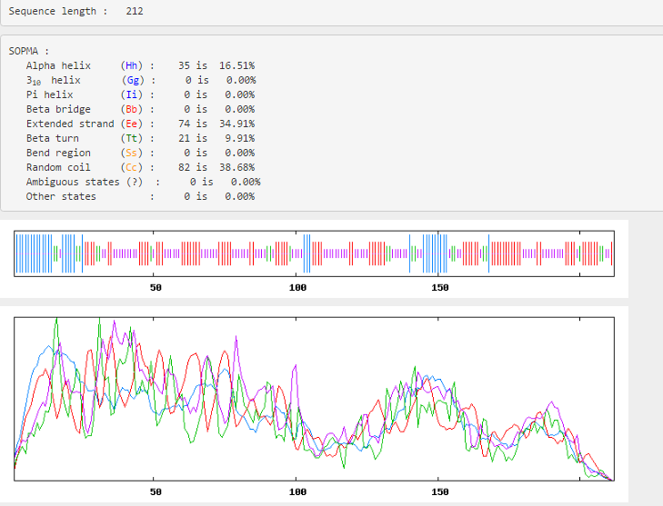
Resultados

Slide 25
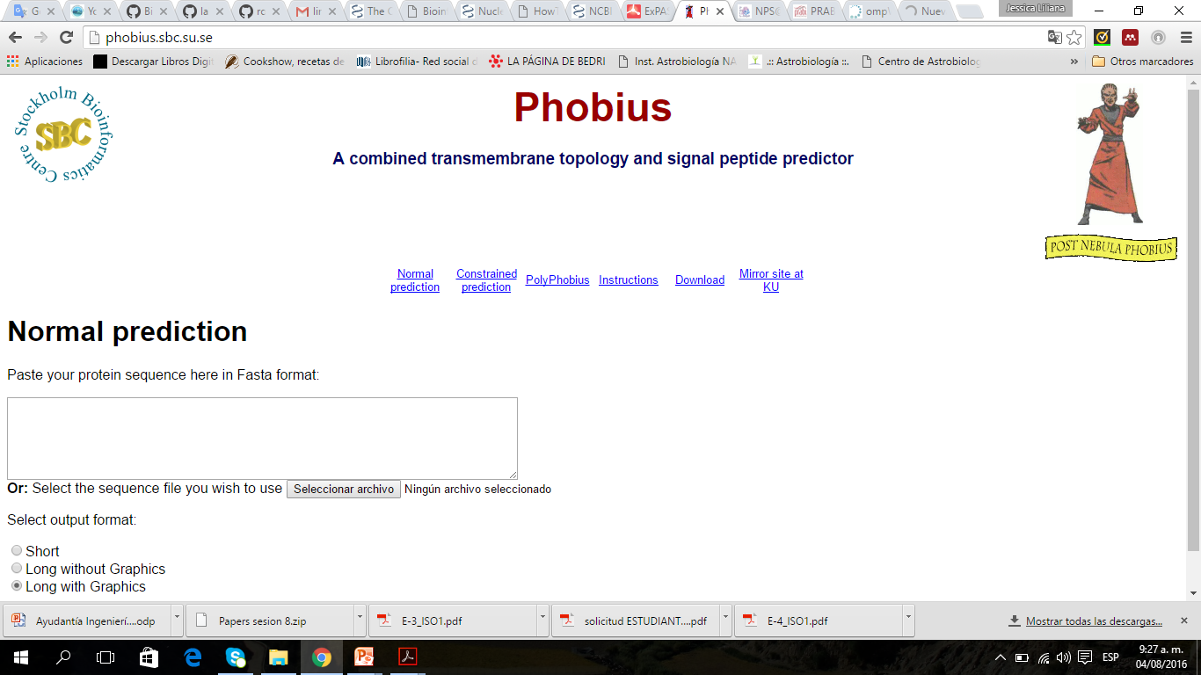
Dominios transmembrana
Ruta:
Página inicio ExPASy
Resources A..Z
Phobius
Ingreso código Uniprot o secuencia aminoacídica en formato FASTA

Slide 26
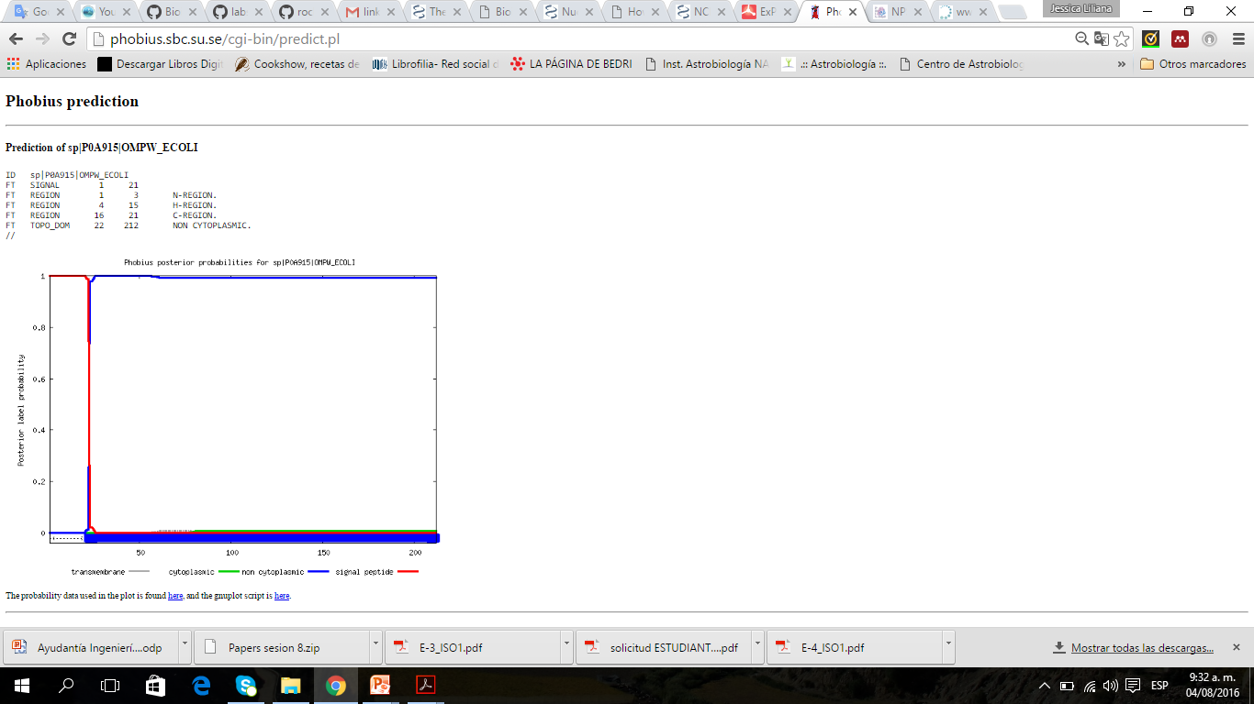
Resultados
¿Posee péptido señal o dominios transmembrana?

Slide 27
¿Preguntas, sugerencias, comentarios?

